Slide 1
CSS Box model

Slide 2
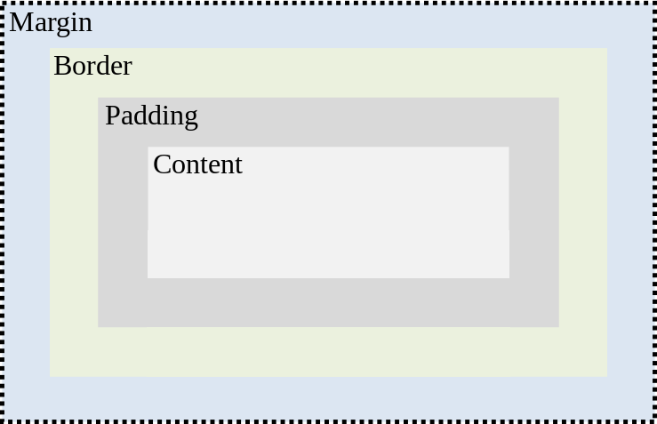
Box model
Content: Sadržaj HTML elem.
Border: Okvir oko HTML elem.
Padding: Razmak između sadržaja i okvira HTML elem.
Margin: Razmak van okvira HTML elem.

Slide 3
Okvir (Border)
Stilovi za okvir:
border-style (vrednosti: dotted, dashed, solid, double, none, hidden, …)
border-width (debljina okvira)
border-color (boja okvira)
border-radius (vrednost zakrivljenja okvira)
Individualne strane: border-top-style, border-left-color, …
Skraćena komanda je border, a vrednosti su: border-width, border-style, border-color

Slide 4
Margina (margin)
Stilovi za marginu:
Individualne strane: margin-top, margin-bottom, margin-left, margin-right
Skraćena komanda je margin, a može uzeti jednu, dve, tri ili četiri vrednosti:
margin:10px – top and right and bottom and left
margin:10px 15px – top and bottom, right and left
margin:10px 15px 20px – top, right and left, bottom
margin:10px 15px 20px 30px – top, right, bottom, left

Slide 5
Pading (Padding)
Stilovi za pading:
Individualne strane: padding-top, padding-bottom, padding-left, padding-right
Skraćena komanda je padding, a može uzeti jednu, dve, tri ili četiri vrednosti:
padding:10px – top and right and bottom and left
padding:10px 15px – top and bottom, right and left
padding:10px 15px 20px – top, right and left, bottom
padding:10px 15px 20px 30px – top, right, bottom, left

Slide 6
DIMENZIJE ELEMENTA
Stilovi za dimenzije elementa:
width - širina elementa,
height - visina elementa.
U dimenzije elementa ne ulaze margina, okvir i pading.
max-width – postavlja maksimalnu širinu elementa.
Napomena: dimenzije elementa se mogu podesiti za elemente koji nemaju inline prikaz.

Slide 7
VEŽBA
Napraviti dva span elementa jedan pored drugog i dodeliti im id atribute. Preko css-a, postaviti im okvire, širinu, visinu, razmak između ova dva span-a, kao i unutrašnji razmak.
Dodati tekst posle i podešavati razmak između teksta i spanova.

Slide 8
BOX SIZING
Ukoliko želimo da u ukupnu dimenziju elementa uključimo pading i okvir, tada koristimo box-sizing svojstvo.
* { box-sizing: border-box; }

Slide 9
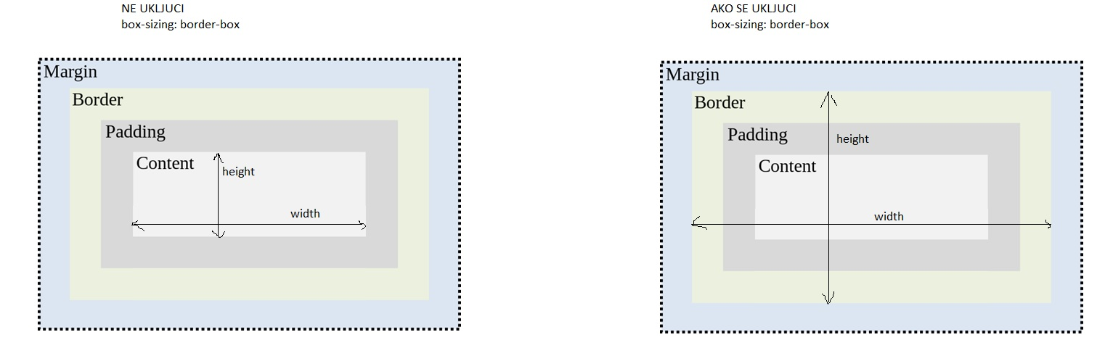
Box-sizing

Slide 10
VEŽBA
Uraditi prethodnu vežbu sa box-sizing svojstvom.

